Slide 1
TARIXDAN HIKOYALAR
5-sinf
O‘QITUVCHI:XASANOVA
BIBISАRA

Slide 2
MUSTAHKAMLASH
Atamalar mazmuniga izoh yozing.
Inson tanasining kasallikdan himoyalanish darajasini oshirish maqsadida emlash uchun ishlatiladigan dori.
Vaksina
Jamg‘arma
Ma’lum bir faoliyat turiga, kishilarning muayyan guruhiga yordam berish maqsadida tuzilgan tashkilot.
Konvensiya
Biron-bir maxsus masalaga oid xalqaro shartnoma.

Slide 3
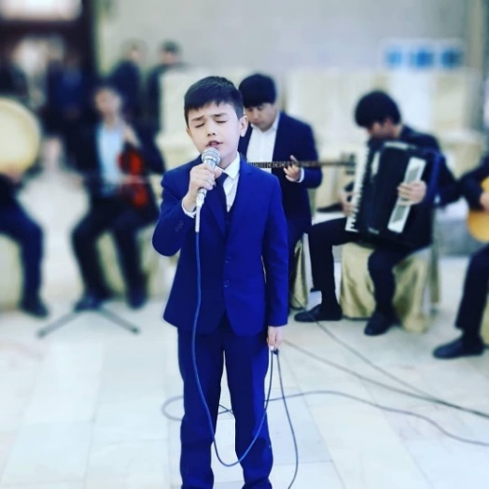
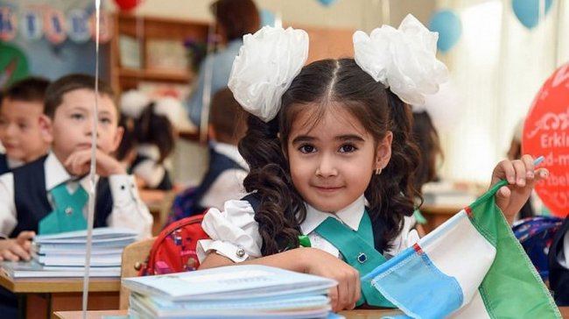
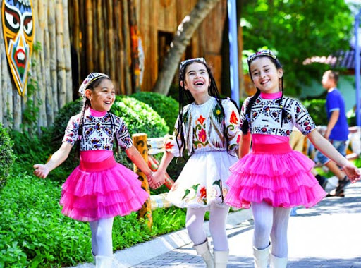
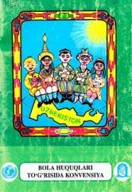
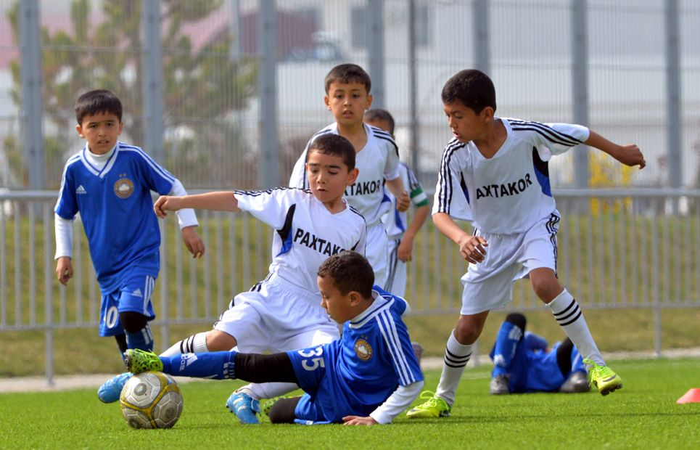
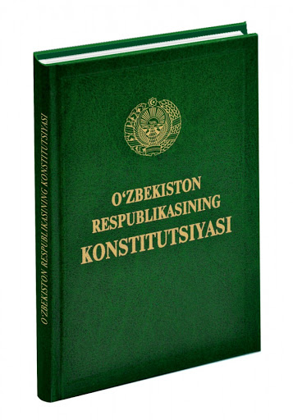
SIZ O‘Z HUQUQLARINGIZNI BILASIZMI?
5-sinf o‘quvchisi sifatida qanday huquqlardan foydalanasiz?

Slide 4
TARIXDAN HIKOYALAR
5 - sinf
MAVZU: O‘ZBEKISTON DAVLAT MUSTAQILLIGINING QO‘LGA KIRITILISHI

Slide 5
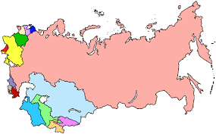
O‘ZBEKISTON MUSTAQILLIK ARAFASIDA
XX asrning 80-yillarida Sobiq Sovet Ittifoqidagi inqiroz.
- 1990-yil 24-martda O‘zbekistonda birinchi prezidentlik lavozimining joriy etilishi.
- “Prezident” so‘zining ma’nosi.
- 1989- yil 21-oktyabr, 1990-yil 20-iyun, 1990-yil 24-mart, 1991-yil 31-avgust
Mustaqillik sari qadamlar

Slide 6
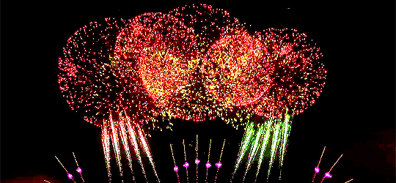
O‘ZBEKISTON DAVLAT MUSTAQILLIGINING E’LON QILINISHI
Qulayotgan sobiq Sovet Ittifoqining rahbarlari sobiq Ittifoqni saqlab qolishga urindilar. O‘zbekistonning Birinchi Prezidenti tashabbusi bilan O‘zbekiston Respublikasi Oliy Kengashi 31-avgust kuni “O‘zbekiston Respublikasining Davlat Mustaqilligi asoslari to‘g‘risida”gi Qonunni qabul qildi.
1-sentabr esa O‘zbekiston Respublikasining Mustaqillik kuni deb belgilandi.

Slide 7
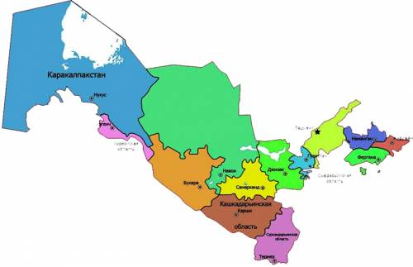
O‘ZBEKISTON RESPUBLIKASI DAVLAT RAMZLARI
- O‘zbekiston Respublikasi Konstitutsiyasi 5-modda
1991 - yil 18-noyabr, 1992 - yil 2-iyul, 1992 - yil 10- dekabr
- 250 sm, 125 sm 40+40+40+2,5+2,5=125

Slide 8
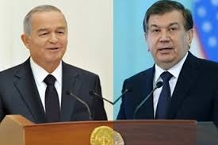
MUSTAQILLIK ODIMLARI
Prezident Sh.Mirziyoev so‘zlari bilan aytganda: “Birinchi Prezidentimiz biz uchun yangi hayot, yangi jamiyat asoschisi, Mustaqil O‘zbekistonning bunyod-kori sifatida tariximizda mangu qoladi.
O‘zbekistonda milliy tiklanish juda og‘ir sharoitga to‘g‘ri keldi. Shunga qaramay tinch bunyodkorlik ishlari amalga oshirildi.

Slide 9
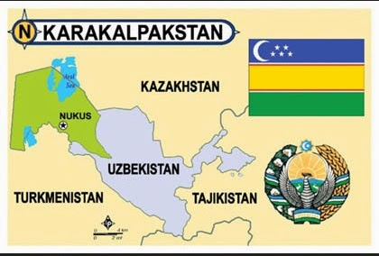
QORAQALPOG‘ISTON RESPUBLIKASI
1991-yil O‘zbekiston davlat mustaqilligiga erishgach, Qorqalpog‘istonga O‘zbekiston tarkibidagi mustaqil Respublika maqomi berildi. O‘zbeklar va qoraqalpoqlar asrlar davomida yonma-yon, og‘a-inilardek yashab keldilar. O‘zbekiston tarkibidagi Qoraqal-pog‘iston Respublikasi o‘zining Konstitut-siyasiga va davlat ramzlariga ega.

Slide 10
O‘ZBEKISTON MUSTAQILLIGI HAQIDAGI QONUN QACHON QABUL QILINGAN?
A
1991-yil 1-sentabr
B
1990-yil 20-iyun
C
1991-yil 31- avgust
D
1989-yil 21-oktabr

Slide 11
O‘ZBEKISTONDA PREZIDENTLIK LAVOZIMI QACHON JORIY ETILDI?
A
1991-yil 1-sentabr
B
1990-yil 20-iyun
C
1990-yil 24-mart
D
1989-yil 2-oktabr

Slide 12
MUSTAQIL BAJARISH UCHUN TOPSHIRIQ:
№ | Muhim tarixiy sanalar | Ro‘y bergan muhim tarixiy voqealar va qabul qilingan muhim hujjatlar
1
2
3
4

